Slide 1

TERAPIJSKA PEDAGOGIJA 1. i 2. dio
Hrvatski studiji Sveučilišta u Zagrebu
Odsjek za edukacijske znanosti i naobrazbu nastavnika, ak. god. 2019./2020.
Doc. dr. sc. Katarina Dadić
Suradnica na kolegiju: Katarina Orač, prof.
Poštovani studenti,
Ova je ppt prezentacija autorsko djelo, stoga Vas lijepo molimo da istu ne kopirate i distribuirate drugim fizičkim ili pravnim osobama. Namijenjena je isključivo za pomoć pri učenju studentima koji pohađaju kolegij Terapijska pedagogija 1. na Odsjeku za edukacijske znanosti i naobrazbu nastavnika.

Slide 2
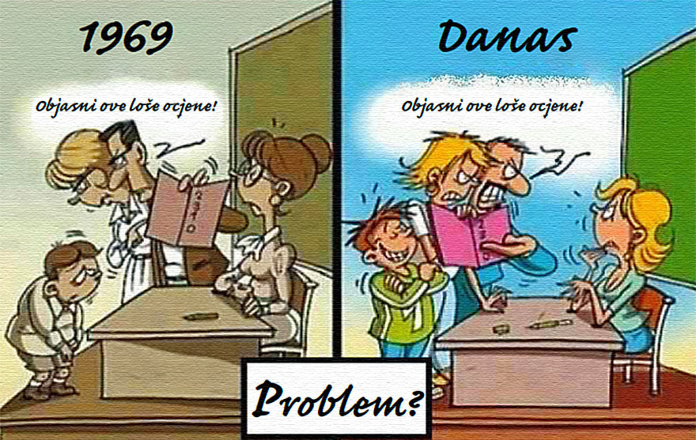
PEDAGOGIJA - pedagogija (grč. παιδαγωγία: odgoj), društv. znanost koja proučava, istražuje i unaprjeđuje odgoj i obrazovanje, te proučava različite utjecaje na individualni i socijalni razvoj kao i druge čimbenike, procese i sadržaje oblikovanja ljudske osobnosti i identiteta. (Hrvatska enciklopedija)
Brojne definicije odgoja i obrazovanja.
Postoji suglasnost da je odgoj specifično ljudska aktivnost u kojoj čovjek postaje čovjekom (Polić, 1993; Vukasović, 1989).
Odgoj je cjelokupni proces razvoja čovjeka kao ljudskog bića (Bašić, 2000).
Obrazovanje je prijenos vrijednosti i akumuliranog znanja društva (Enciklopedija Britannica).
Obrazovanje definitivno proizlazi iz termina educare, izvoditi (educo 3.) zato što obuhvaća ekspertizu koju pojedinac treba steći. Drugim riječima, cilj je obrazovanju proizvesti neovisan duh, tj. naučiti biti osoba (Žitinski, 2006).

Slide 3
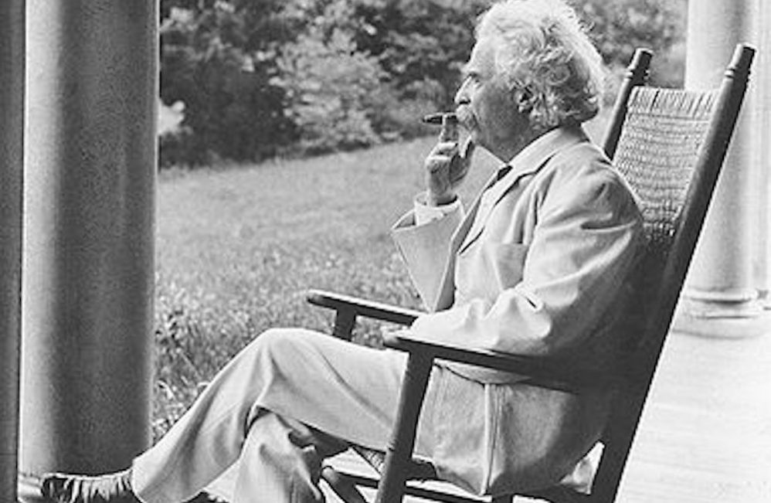
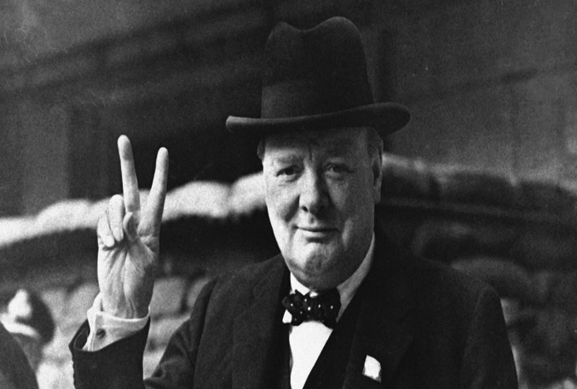
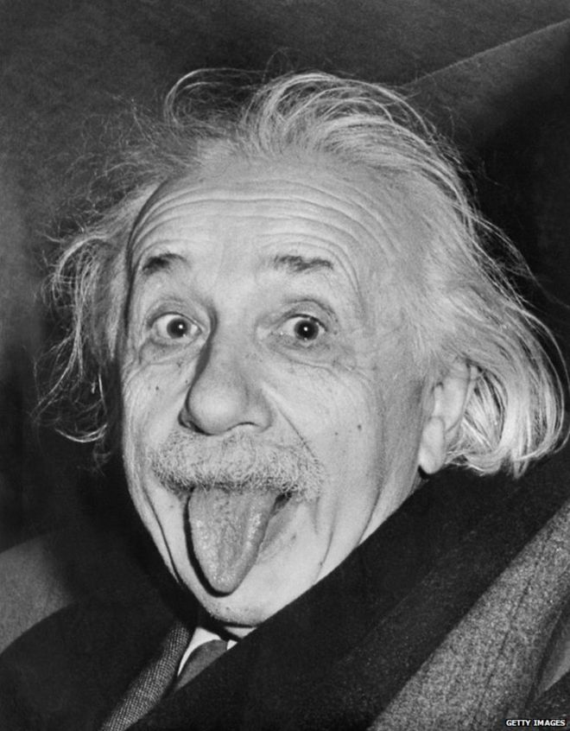
Veliki umovi o svom iskustvu školovanja:
Mark Twain: „ Nikad nisam miješao moje školovanje s mojim odgojem.”
Winston Churchill: „ Jedino vrijeme kada je prekidan moj odgoj bio je dok sam bio u školi.”
Albert Einstein: „Odgoj je ono što ostaje kad zaboravimo sve ono što smo naučili u školi.”
Notes:
Kakva je škola?

Slide 4
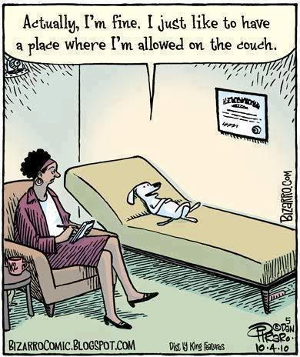
PSIHOTERAPIJA
Psihoterapija je tretman problema emocionalne prirode psihološkim putem u kojem educirana osoba namjerno uspostavlja profesionalan terapijski odnos i koristi stručne postupke u svrhu uklanjanja, modificiranja ili ublažavanja intenziteta postojećih psihičkih simptoma/poteškoća, u svrhu promjene poremećenih shema ponašanja i poticanje pozitivnog razvoja ličnosti djeteta, adolescenta i odrasle osobe te obuhvaća:
psihoterapiju koja podrazumijeva uspostavljanje terapijskog odnosa radi postizanja pozitivnih promjena u smislu mijenjanja obrasca ponašanja i reagiranja uspostavljajući vezu s nesvjesnim motivima, mislima i osjećajima;
savjetovanje koje podrazumijeva uspostavljanje terapijskog odnosa kojemu je cilj prorada aktualnih poteškoća radi pronalaženja najboljeg rješenja u skladu s potrebama osobe u savjetovanju, a pri tome se ne radi na proradi nesvjesnih motivacija aktualnih emocionalnih poteškoća.
(https://www.zakon.hr/z/1045/Zakon-o-djelatnosti-psihoterapije)
Notes:
jsyvlshfbvlskjhvlkjhxylckjhvlkjchvlkxc

Slide 5
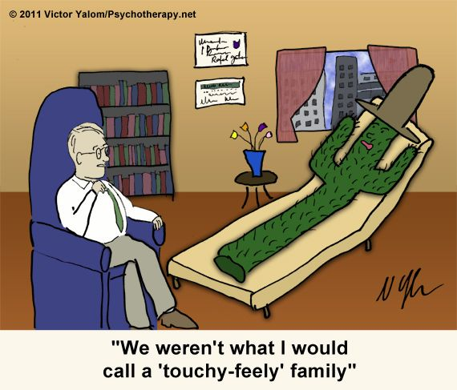
JOŠ NEKE DEFINICIJE...
Fredman i suradnici (Clarkson, 1998) su definirali psihoterapiju kao „formu tretiranja mentalnih bolesti i poremećaja u ponašanju kojem trenirana osoba uspostavlja profesionalni kontakt s pacijentom i kroz definiranu terapeutsku komunikaciju, verbalnu i neverbalnu, namjerava iskorijeniti, olakšati, ublažiti, umanjiti emocionalni poremećaj, okrenuti ili promijeniti maladaptivne obrasce ponašanja i ohrabriti rast i razvoj osobnosti”.
Također Holmes i Lindley (Clarkson,1998.) ističu definiciju psihoterapije kao „sistematska upotreba odnosa između terapeuta i pacijenta- suprotno od farmakoloških ili socijalnih metoda - s ciljem produciranja promjena u kogniciji, osjećajima i ponašanju”.
Notes:
hshsaxysuzsiuzisuius

Slide 6
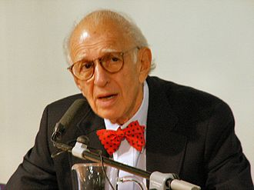
NEUROZNANOST O PSIHOTERAPIJI
Nobelovac, psihijatar i neuroznanstvenik Eric R. Kandel (1999.) piše: „Kada terapeut razgovara s pacijentom i pacijent sluša, terapeut ne stvara samo kontakt pogledom i glasom, nego pokreće i čitavu neuronsku mrežu u svojem mozgu što ima indirektan i, valja se nadati, dugotrajan učinak na neuronsku mrežu pacijentova mozga; a vrlo vjerojatno i obratno. Zasad, dok riječi stvaraju promjene u umu našeg pacijenta, vjerojatno je da ovakve psihoterapijske intervencije stvaraju promjene i u pacijentovu mozgu.”
Kada psihoterapija rezultira smanjenjem intenziteta simptoma, mozak je na neki način promijenjen.
Danas se na psihološke procese i mozak više ne gleda kao na nešto manje znanstveno od tjelesnih procesa.
Kandel (2001.) ističe da strukturne veze između živčanih stanica mogu kroz učenje biti promijenjene, a da na aktivnost gena može utjecati čak i okolina. Mozak je plastičan i zadržava sposobnost učenja i razvoja tijekom cijelog života.
(Gregurek, 2014)

Slide 7
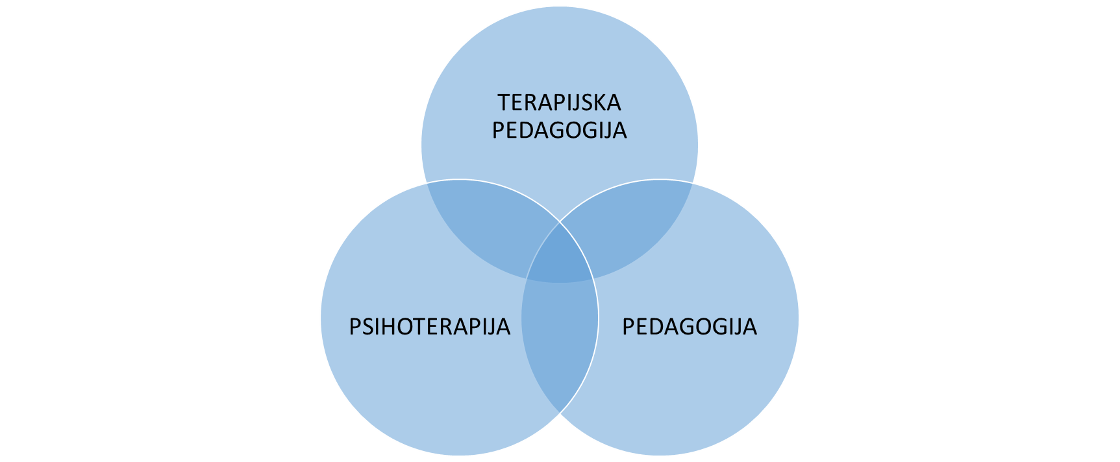
TERAPIJSKA PEDAGOGIJA
„Psihoterapija je važan oblik liječenja i tretmana u zdravstvenoj skrbi, osobito u osoba s mentalnim poremećajima, ali i u tzv. tjelesnih pacijenata. Danas se ona sve češće primjenjuje i u osoba koje u užem smislu nemaju neki mentalni ili drugi poremećaj. Primjenjuje se kod različitih skupina pacijenata/klijenata, uključujući i pedagoška, odgojna i druga područja.” (Kozarić-Kovačić, Frančišković, 2014)
TERAPIJSKA PEDAGOGIJA:
pilot projekt, još u fazi znanstvenog istraživanja
Teži u odgojno obrazovne procese integrirati spoznaje i uspješne tehnike raznih psihoterapijskih škola.
Koristi psihoterapijske metode kako bi poboljšala komunikaciju između kolega u zbornici, učenika i nastavnika te nastavnika i roditelja.
...kao važan aspekt cjeloživotnog obrazovanja.
...kao mogućnost za razvoj nastavnika.
Želi educirati nastavnike da učenicima osiguraju pouzdanu i podržavajuću okolinu kako bi olakšali djetetov prijelaz u odraslu, zdravu, samopouzdanu i sretnu individuu, a tamo gdje je potrebno dali i dodatnu potporu.

Slide 8
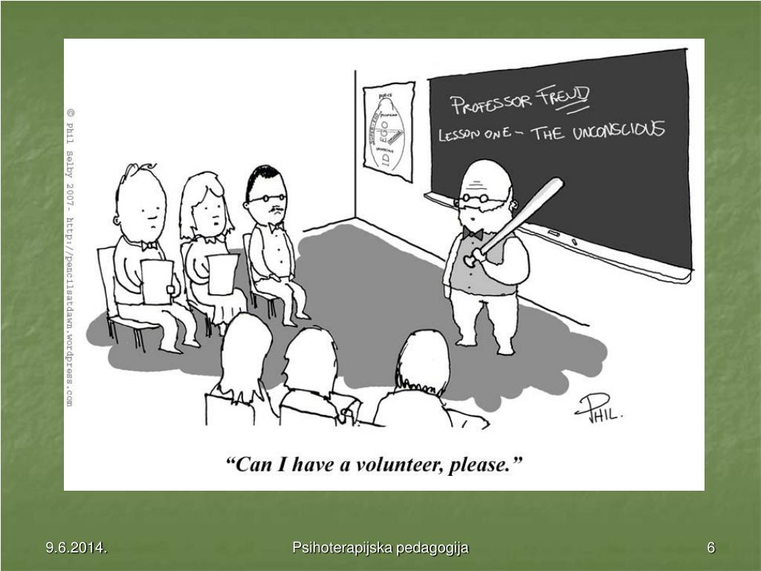
PSIHOTERAPIJSKA PEDAGOGIJA
Zdenka Gruden (1937.) – neuropsihijatrica, psihoterapeutica, rad s djecom, mladima i njihovim roditeljima.
„Psihoterapijska je pedagogija specifičan pristup obrazovnim problemima koji se temelji na psihoterapijskim, pretežno psihodinamskim načelima. To je teoretsko učenje osnovnih psihoterapijskih spoznaja, ali je i praktični rad s edukantima i edukatorima u kojih se, na temelju psihodinamike, nastoji poboljšati edukativni proces, kao i kvaliteta edukatora.”(Gruden, 1994)
Zadatak: razumjeti nesvjesna zbivanja u učeniku i pedagogu, te u njihovom odnosu, i tim razumijevanjem oplemeniti odgojni proces.
Pojava otpora
Za unaprjeđenje odgojnog procesa najvažnija je promjena.

Slide 9
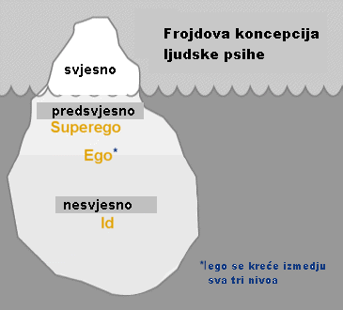
PSIHOTERAPIJSKA PEDAGOGIJA - LIČNOST
Ličnosti je najbliže razmatranje selfa (self=organizacija ličnosti kojoj pripada tijelo, svjesna, nesvjesna, predsvjesna struktura)
npr. pravi i lažni self (odabir zanimanja)
S.Freud je postavio dvije teorije o strukturi ličnosti:
1. postojanje svjesnog, nesvjesnog i predsvjesnog
Nesvjesno (nečujno, neprimjetno) – dio ličnosti koji nije dostupan za razumijevanje pomoću svjesnih procesa, instinktivni impulsi (npr. učenik koji ne može učiti; učenik koji zna odgovore, ali griješi, kriteriji ocjenjivanja itd.)
Svjesno – znanje, kognicija, mišljenje; ono što doživljava iskustvo, subjektivni život, doživljaj prisutnosti sebe i okoline (npr. razumijevanje i usvajanje novog znanja)
Predsvjesno – ono što nije prisutno u svijesti u datom trenutku, ali čega se možemo sjetiti, ako zatreba; od nesvjesnog omeđeno cenzurom (npr. cjelokupno učenikovo znanje)
2. id, ego, super-ego

Slide 10
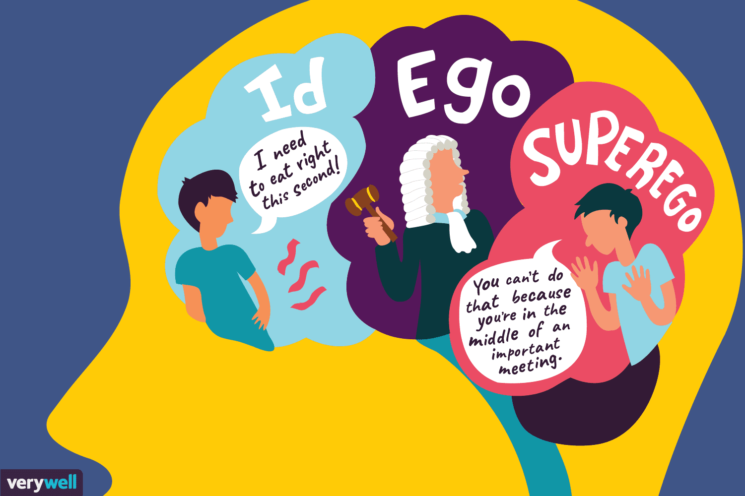
PSIHOTERAPIJSKA PEDAGOGIJA - LIČNOST
2. id, ego, super-ego
ID ili ONO – dio psihe od kojeg dolaze slijepi, bezlični, nagonski poticaji koji dovode do neposrednog zadovoljenja primitivnih potreba; impulsi i principi zadovoljstva – 2 atributa; najdublji dio nesvjesnog (zadovoljstvo u odgojnom procesu!); nestrukturiran, stvara konflikte s egom i super egom (pr. pubertet).
EGO ili JA – središte sveukupne psihičke aktivnosti; svjesno i dio nesvjesnog; logično mišljenje, mehanizmi obrane – funkcija ega; princip realiteta kao princip zadovoljenja (ključno da odgajatelj bude taj u kojeg je nastupila zamjena, jer se ego usvaja identifikacijom!).
SUPER-EGO ili NAD-JA – nastaje identifikacijom s osobama u okolini; razvija se usvajanjem roditeljskih standarda ili standarda društva na način kako ih opaža ego. On se odvojio od ega i podredio ga sebi (izgrađen u djetinjstvu, ali se neprestano nadograđuje i daje mogućnost stalnog utjecaja na osobu – važnost u odgoju!); sustav poslušnosti za ego, zabranjuje (odgoj!); autoritet temeljen na strahu i poslušnosti; EGO IDEAL – ego je pokoran iz ljubavi, u odgojnom procesu poželjno razvijanje ideala.

Slide 11
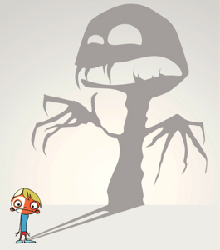
PSIHOTERAPIJSKA PEDAGOGIJA – STRAH I ANKSIOZNOST
to su reakcije na opasnost (strah na vanjsku, realnu, a anksioznost na unutarnju, nevidljivu)
posljedica: borba ili bijeg
anksioznost – opasnost prijeti egu, ona je mogućnost njegova rasapa; Bijeg od samog sebe?; reakcija ega kada nešto u razvoju pođe krivo
reakcija je psihička i tjelesna, a nestaje kad nestane opasnost
Kierkegaard i Heidegger- strah kao imanentan ljudskoj prirodi; sloboda za što?; izolacija; egzistencijalna samoća, pomirenje s ništavnosti
pedagogija – optimizam buduće spoznaje, optimizam puta k otkrivanju vlastitog određenja
odgajatelj – spreman na ambivalentnost učenika, znanje proces, istina u razvoju, otkrivanju, u beskonačnosti (op.matematički pojam!)
Freud – trauma porođaja; separacija(John Bolwby)
anksioznost – posljedica neriješenih konflikata ega s ostalim strukturama ličnosti i s vanjskim realitetom
psihosomatska oboljenja

Slide 12
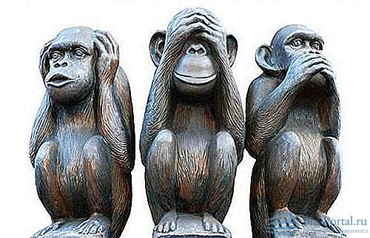
PSIHOTERAPIJSKA PEDAGOGIJA – MEHANIZMI OBRANE
Znak neuspješnog rješavanja konflikata; u nesvjesnom području ličnosti.
Obrane koje je stvorio nesvjesni dio ega osnovni su simptomi mnogih psihičkih bolesti, ali su u manjem intenzitetu zastupljeni i kod zdravih ljudi.
Najvažnije područje za praksu!
Prepoznavanje i pravilno tumačenje mehanizama obrane omogućuje nam da zavirimo „s onu stranu psihičkog života”, da prepoznamo što je zapravo naš sugovornik htio kazati, što znače njegovo ponašanje, šutnja i njegove nenadane promjene.
Mehanizmi obrane su laži (edukatori i edukanti).
Self se identificira s okolinom koja je neznatno elastična i ne odražava sliku djeteta, već samu sebe. Dijete prihvaća odraz koji dobiva; pokušaj razrješenja sukoba između sebe i okoline s već nastalim dijelovima vlastite ličnosti →strah→bijeg→bacanje impulsa u nesvjesno ili prikrivanje istih (u nesvjesnom dijelu ega) (nastavnikova ličnost odgaja, a ne metoda!).

Slide 13
PSIHOTERAPIJSKA PEDAGOGIJA - MEHANIZMI OBRANE
1.Retroaktivna anulacija
Ego stvara misli i aktivnost koje su u suprotnosti s onima kakve se zapravo žele.
„Nećete valjda vjerovati da bih ja...”
primjer: krađa u razredu
počinitelj=kritičar=pokajnik
2.Raskol ili splitting
Razdvajanje dviju suprotnih pulzija, npr. ljubavi i mržnje.
Favorizira se razlika između dobra i zla.
primjer: dobri i loši profesori
3.Prisilno ponavljanje
Osoba svjesno zna što ne treba napraviti, ali ipak to čini.
primjer: simpatična Sanja (17) ostaje bez prijatelja jer ih tjera svojim ponašanjem
4.Kondenzacija
Pojava koja u sebi nosi više različitih elemenata.
primjer: ubod u leđa može biti agresivan akt, uznemiravanje ili zavođenje, višeznačne riječi u šalama itd.

Slide 14
5.Negacija
Osoba poriče želju, misao ili osjećaj negirajući da joj oni pripadaju.
primjer: “Nisam s tobom zato što mi se sviđaš!”
6.Pomak
Vezivanje emocija za nešto drugo, što nije njen pravi objekt.
primjer: zbog privlačnosti profesora učenici vole određeni predmet
7.Idealizacija
Psihički proces kod kojeg se kvalitete i vrijednosti objekta dovode do savršenstva
primjer: idealizacija roditelja kod djece ili slavnih osoba kod adolescenata
8.Identifikacija
Proces kojim subjekt prihvaća neka svojstva drugoga i po tom se modelu transformira
primjer: velik broj učenika s istim frizurama

Slide 15
9.Intelektualizacija
Analiza nekog problema u čiso intelektualnim pojmovima do te mjere da se zanemare ili isključe emocije.
primjer: učenik koji “sve zna”
10.Izolacija
Osoba je svjesna svojih emocija, ali ih ne povezuje sa svojim ponašanjem
primjer: “Ljut sam što su mi s prošlog sata pobjegli svi učenici, ali nisam im zato danas podijelio jedinice”
11.Racionalizacija
Svome ponašanju dajemo logičko objašnjenje, iako za njega nemamo jasne motive
primjer: “Nisam naučio jer...”
12.Regresija
Povratak na doba ranijeg psihičkog razvoja
primjer: reagiranje suzama na lošu ocjenu

Slide 16
PSIHOTERAPIJSKA PEDAGOGIJA – OSNOVNI PSIHODINAMSKI POJMOVI
KONFLIKT – istodobno djelovanje suprotnih pobuda, želja i tendencija koje se uzajamno isključuju, ili stanje osobe kada su bili aktivirani suprotni impulsi ili suprotne tendencije odgovora; svakodnevne zabrane ili neurotske pojave, npr. između super ega i ida (destruktivni impuls vs. moralna zabrana)
KOMPLEKS – emocionalno obojeni konflikt koji je potisnut u nesvjesno, npr. Edipov kompleks
FRUSTRACIJA – zaustavljanje ili ometanje tekuće aktivnosti upravljene cilju, osjećaj nelagode; najčešće izaziva mehanizme obrane kao potiskivanje; npr. neprimjereno rješavanje školske traume izaziva odbojnost prema školi i školovanju.
TRAUMA – se smatra mučnim i značajnim doživljajem (što je ranije nastala to je značajnija). Taj je doživljaj posljedica naglog porasta potrebe koja se ne može zadovoljiti zbog odsuća objekta. Zbog toga gubitak objekta izaziva anksioznost kao nagovještaj traume, koja će nastupiti porastom potrebe, negdje u budućnosti.
TRANSFER ILI TRANSFERENCIJA je nesvjestan pomak emocija s jednog objekta na drugi; prošlost u sadašnjosti, „djetinjstvo u sadašnjosti”; česta ambivalencija prema nastavnicima u adolescenciji. Kada je edukator u stanju prepoznati transfer to je velika pomoć, jer stvaralački usmjeren, pozitivan i uspješno razrađen negativni transfer je izuzetno motivirajući za učenika. Dolazi do emocionalne promjene učenikove ličnosti, što je osnovni zadatak odgojnog procesa.
KONTRATRANSFER ILI KONTRATRANSFERENCIJA – predstavlja buđenje nastavnikovih potisnutih osjećaja u odnosu na učenika, unatoč nastojanju da bude neutralan i objektivan. Kontratransferni otpor rezultat je nastavnikove ličnosti koji se ne može izbjeći, ali se može spoznati i kontrolirati u smislu usmjeravanja u pozitivno smjeru i iskorištavanja njegove energetske nabijenosti za rješavanje zadataka.
Pojam zauzima središnje mjesto u psihoterapijskoj pedagogiji.
Svatko ide tako daleko u edukaciji učenika, koliko mu dopušta njegov kontratransfer.
Otpor kojeg pruža sam edukator! Kada se pretvori u sredstvo edukacije prestaje biti otporom. (npr. negativan stav prema određenom učeniku, ukoliko je prepoznat može koristiti nastavniku da preispita i upozna vlastitu ličnost te imperativ da svoje negativne emocije prema učeniku sublimira u razradu didaktičkih principa)
Pozitivan kontratransfer doprinosi većem zalaganju nastavnika u radu s učenicima.

Slide 17
PSIHOTERAPIJSKA PEDAGOGIJA – OSNOVNI PSIHODINAMSKI POJMOVI
OTPOR – suprotstavljanje svakom pokušaju da se nesvjesni sadržaj prebaci u svjesno
nastojimo sačuvati dobar odnos sa strogim super egom uz istodobno ulaganje nesvjesnih zabranjenih želja – osnova ljudske egzistencije
Obrane su u službi otpora, a otpor je oporba istini.
Zaboravljanje, promjena stava, stvaranje tzv. logičkih sustava, sve je to u službi čuvanja dosadašnjeg stanja, zbog čega mnogi odbacuju kvalitetniju i evolutivno zreliju ličnost (op.znanstvene paradigme – nemir većine prilikom novih otkrića).
INTERPRETACIJA – ima zadatak privući učenikovu pažnju na znakove njegovih otpora da bi se oni oslabili. Učeniku se interpretacijom nepoznatim sadržajima opisuje poznatim izrazima. Priča je najbolji oblik interpretacije
KONFRONTACIJA – suočavanje ili sučeljavanje učenika s njegovim izjavama ili ponašanjem, pri čemu se ne daju interpretacije, već mu se samo još jednom ponovi njihov sadržaj.
KLARIFIKACIJA – kao i konfrontacija, priprema za interpretaciju, time se uklanja dvosmislenost.
PRORADA- pomaže se učeniku da bolje razumije svoje nesvjesno. Riječ je o neprestanoj konfrontaciji s učenikovim konfliktima i ostalim prisutnim sadržajima koji postaju vidljivi kroz učenikove aktivnosti ili njegove rezultate rada.
U učenika je po Goldblatu otpor veliki zato što:
Nije krenuo u školu po vlastitoj želji, već je u nju doveden.
Ne vidi cilj svog školovanja, zbog čega nije spreman na napor u promjeni.
Školovanje izravno ugrožava učenikove želje, jer su im školske obaveze suprotstavljene.
Tzv. acting out pojava kada se transferna reakcija agira ponašanjem u školske je djece pojačana. Učenik još nije razvio sposobnost mentalne obrade problema, već ih rješava tijelom i akcijom.
Dijete upotrebljava nezrele obrane kao što su npr. splitting ili projekcija, a takve je obrane teže otkloniti nego one koje pripadaju zrelijoj grupi.
Dijete bježi od negativnog transfera čime stvara obranu na obranu ili na impulzivnu reakciju koja se onda teže dovodi u sučeljenje.
Učenikova prošlost je vrlo blizu, pa svježina nedavnih frustracija otežava spremnost za suočenje s vlastitim konfliktima.
Učenik je veoma sklon eksternalizaciji, probleme često projicira na okolinu, pa je otežano razumijevanje nesporazuma, jer se za njih uvijek okrivljuje „onaj drugi”.

Slide 18

MOGUĆNOST IMPLEMENTACIJE RAZLIČITIH PSIHOTERAPIJSKIH TEHNIKA I SPOZNAJA U NASTAVU – cjeloživotno obrazovanje
Savez psihoterapijskih udruga Hrvatske (SPUH) je organizacija usmjerena prema razvoju i promicanju psihoterapije sukladno europskim standardima. Cilj mu je osiguranje uvjeta za uspostavu zvanja psihoterapeuta i ujednačavanje psihoterapijske prakse.
Psihoterapijske udruge udružene u Savez psihoterapijskih udruga Hrvatske (SPUH), kao članice Europske Asocijacije za Psihoterapiju (EAP), organiziraju edukacije iz psihoterapije prema europskim standardima nakon završetka kojih se stječe europska diploma (ECP). Udruge rade na zakonodavnom uređenju potrebnom za uspostavu zvanja psihoterapeuta te na promicanju psihoterapije organizacijom: seminara, radionica, promidžbenih aktivnosti i nakladničke djelatnosti.
https://www.savez-spuh.hr/
Notes:
Dodatno pojasniti tko je psihoterapeut i za koga je sve namijenjena psihoterapija

Slide 19
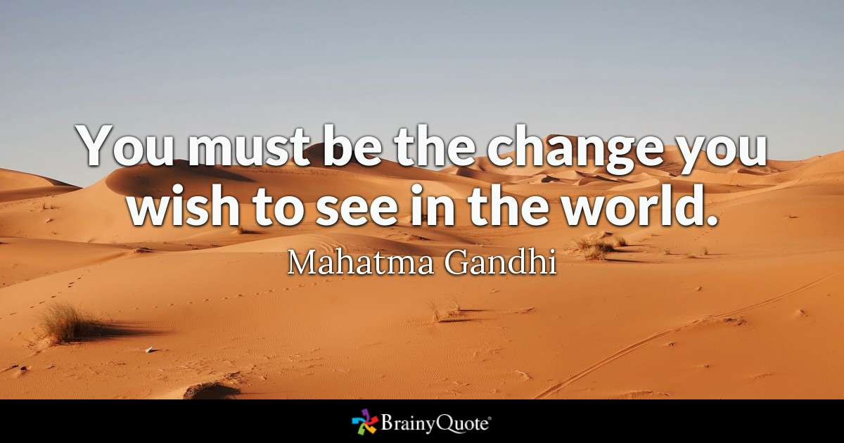

Slide 20

VRIJEME JE ZA PITANJA I KOMENTARE ☺

Slide 21
TERAPIJSKA PEDAGOGIJA
PODJELA PSIHOTERAPIJSKIH PRAVACA

Slide 22

Carl Gustav Jung
„Ja nisam ono što mi se dogodilo. Ja sam ono što odaberem postati.”

Slide 23
PODJELA PSIHOTERAPIJSKIH PRAVACA
Postoji stara šala u psihoterapeutskim krugovima koja veli:
„Kada za isti problem tražite savjet kod triju različitih psihoterapeuta, dobit ćete četiri različita mišljenja, oslonjena na pet različitih teorija koje se primjenjuju kroz šest različitih tehnika.”:D
Danas pobrojeno više od 450 različitih psihoterapijskih tehnika (u velikom broju riječ o modifikacijama neke druge tehnike, a zasnivaju se na istim ili sličnim teorijskim konceptima).
Brojni pravci mogu se podijeliti u četiri ključne skupine koje imaju svoje specifičnosti:
1. psihoanalitičko-psihodinamska škola
2. bihevioralno-kognitivna škola
3. humanističko-egistencijalna škola
4. integrativne psihoterapije

Slide 24

1. PSIHOANALITIČKO PSIHODINAMSKA ŠKOLA
Istražuju prošlost pacijenta/klijenta i nesvjesne psihičke procese u pozadini emocionalnog konflikta.
Traži se odgovor na pitanje zašto postoje simptomi.
Primarno usmjerena liječenju neurotičnih poremećaja, a kod drugih mentalnih poremećaja pristup je obično modificiran ili se radi sa selekcioniranom skupinom pacijenata/klijenata.

Slide 25
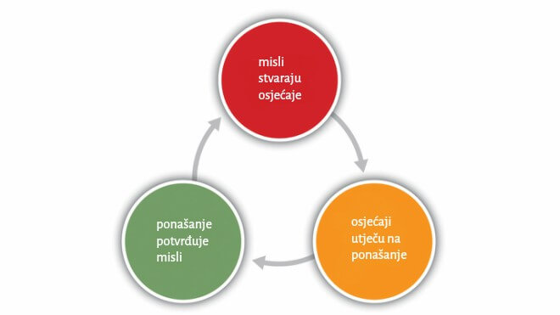
2. BIHEVIORALNO KOGNITIVNA ŠKOLA
Terapijska je usmjerenost na simptome psihičkih poremećaja.
Pretežno se bavi sadašnjošću, koja uključuje neposrednu prošlost pacijenta/klijenta.
Primjena se odnosi na široke skupine pacijenata/klijenata, osobito one s fobijom, anksioznim simptomima, paničnim napadajima, opsesivno kompulzivnim ponašanjem te pri depresivnim stanjima.

Slide 26

3. HUMANISTIČKO EGZISTENCIJALNA ŠKOLA
Naglašena je kombinacija sadašnjosti, prošlosti i budućnosti.
Terapija je usmjerena na to kako izazvati promjenu u ponašajnoj sferi i samopoimanju.
Primjenjuje se kod motiviranih skupina pacijenata/klijenata u svrhu poticaja rasta i razvoja te u osoba s nekim poremećajima ličnosti i neurotskim smetnjama.

Slide 27

4. INTEGRATIVNE PSIHOTERAPIJSKE ŠKOLE
Postoji više integrativnih psihoterapijskih pristupa, koji su proizašli iz različitih psihoterapijskih škola, tako da razni pravci unutar integrativnih psihoterapija nemaju jedinstvenu terapijsku podlogu.
Postoji velika heterogenost u praksi.
Najčešći oblici kombiniranja su psihoanalitički i kognitivno bihevioralni pristupi, psihoanalitički i humanistički itd. Primjenjuje se kod vrlo širokih skupina pacijenata/klijenata.

Slide 28
PSIHOTERAPIJSKI PRAVCI U HRVATSKOJ
PSIHODRAMA
GESTALT PSIHOTERAPIJA
Psihodrama je kreativni oblik grupne i individualne psihoterapije koja koristi akcijske dramske metode.
Osnovao ju je početkom 20. stoljeća bečki liječnik Jakob Levy Moreno, jedan od pionira grupne psihoterapije i začetnik sociometrije.
Istražuju se interpersonalni odnosi i unutarnji svijet pojedinca s ciljem buđenja spontanosti i kreativnosti.
Klijenti kao najveće dobrobiti najčešće navode vrlo jasne uvide koji su im pomogli da bolje shvate svoje snage te porijeklo vlastitih emocija u odnosu prema značajnim ljudima iz njihovog života. Mnogi dolaze u kontakt s osjećajima koje po prvi put direktno uspijevaju osjetiti, izraziti i otpustiti u sigurnoj okolini, bez straha da će ih netko kazniti, odbaciti ili krivo shvatiti.
Kao psihoterapijska metoda, psihodrama se provodi u radu s grupama, individualno, s obiteljima, parovima, te djecom i adolescentima. Prikladna je za sve, bez obzira na dob, spol, zanimanje ili terapijsko iskustvo.
Gestalt psihoterapija egzistencijalistički je i fenomenološki pristup utemeljen na pretpostavci da ljude treba razumjeti u kontekstu njihovog trajnog odnosa s okolinom.
Utemeljitelj je psihijatar Fritz Perls (1893.1970.) zajedno s Laurom Pearls i Paulom Goodmanom 40-tih i 50-tih godina prošlog stoljeća.
Gestalt terapija promiče izravno doživljavanje u odnosu klijent - terapeut umjesto apstraktnog razgovora o nekoj situaciji. To znači da je gestalt pristup iskustven zato što klijenti osvještavaju što i kako misle, osjećaju i čine u interakciji s terapeutom.
Cilj terapije je prihvaćanje sebe u svoj punini svog postojanja te pronalaženje podrške unutar sebe. Klijent čini izbore temeljene na svojim potrebama i željama, a ne izbore za koje pretpostavlja da okolina od njega očekuje i nameće. Takav pristup omogućuje pojedincu da izgradi otpornost, lakše i svjesnije se nosi sa svojim osjećajima, mislima i djelovanjima u teškim životnim izazovima i stresovima te jasnije komunicira svoje potrebe s okolinom.
Primjenjiva je u različitim okolnostima kao što su individualni i grupni rad, rad s obiteljima, s djecom, s partnerima, rad u organizacijama, odnosno organizacijski razvoj, coaching, rad u zajednici i pedagoški rad.
Notes:
Znanstveno utemeljenje psihodrame

Slide 29
OBITELJSKA SISTEMSKA PSIHOTERAPIJA
IMAGO TERAPIJA
Sistemska obiteljska psihoterapija je psihosocijalna intervencija usmjerena na sistem kao cjelinu, u kontekstu kulturalne, religiozne, socio-ekonomske i političke sredine kojoj pripada. Sagledava obitelj kao sistem u promjeni, a individualne obrasce ponašanja razumije kao rezultat interpersonalnih odnosa.
Rad terapeuta temelji se na 3 važna principa:
Vi ste stručnjak za rješenje svog problema, a ne psihoterapeut (pomaže u potrazi za rješenjem).
Jasan cilj, veća fokusiranost na rješenje nego na problem i u psihoterapiji vode do željene promjene.
Svaki pojedinac je dio sistema, a najvažniji sistem je obitelj. Također, postoji unutarnji sistem kojeg čine stavovi, vrijednosti i osobnost. Rješenje koje klijent traži mora biti u skladu s vrijednostima sistema, jer će inače klijent sabotirati to rješenje ili će sistem sabotirati osobu.
Može se realizirati u različitim formama uključujući terapijske seanse sa pojedincima, pojedinačnim obiteljima, više obitelji itd., a efikasna je u tretmanu čitavog niza smetnji i problema, a teži ka razvoju psihofizičkog ozdravljenja kod odraslih i djece i osnaživanju sistema kao cjeline.
Imago terapija odnosa je humanistički interpersonalni terapijski pristup. Okosnica teorijskog koncepta Imaga vodi nas u djetinjstvo i natrag. Formiramo se u bliskom emocionalnom odnosu s roditeljima, kada tijekom djetinjstva i odrastanja, uz potvrde i ohrabrenja, zadobivamo i niz povreda. Te povrede i potvrde koje smo zadobili kao i primjer roditeljskog odnosa koji smo gledali tijekom ranih godina, tvore u našem umu impresionistički senzorni otisak - “Imago”. Imago je nesvjesni model za buduću intimnu vezu.
Naše ponašanje, kao i to kakvi ćemo biti prema drugim bliskim ljudima iz naše neposredne okoline i što ćemo od njih očekivati određuju ti prvi, rani i duboko utisnuti modeli. Osim što međusobni emocionalni odnos otvara mogućnost iscjeljenja kroz povezivanje, razumijevanje i podršku, podjednako važnu ulogu ima u podcrtavanju i promoviranju posebnosti i različitosti svakog od partnera.
Posebno osmišljen i namjerno fokusiran dijalog između partnera je bazična pokretačka snaga procesa iscjeljenja, povezivanja i diferencijacije te u krajnjoj liniji osobne transformacije i odrastanja.
Terapijski pristup se koristi kod bilo kakvih emocionalno nabijenih blokada u partnerskim, obiteljskim ili prijateljskim odnosima, koji onemogućuju produktivnu komunikaciju i razvoj odnosa.

Slide 30
PSIHOTERAPIJA DJECE I ADOLESCENATA
PSIHOTERAPIJA POKRETOM I PLESOM
Psihoterapija djece i adolescenata bitno se razlikuje od psihoterapije odraslih osoba, a to se naročito odnosi na ulogu terapeuta te odnos i suradnju s roditeljima jer o suradnji s roditeljima ovisi prihvaćanje same terapije.
Uloga terapeuta u terapiji sa djecom i adolescentima vrlo je kompleksna jer terapeut kreira sigurnost, preuzima odgovornost za granice i etičnost samog procesa, a unutarnji psihički procesi djeteta i odnos s roditeljima unose se i u terapijski odnos.
Program psihoterapije djece i adolescenata temelji se na razvojnom pristupu djeci i mladima inkorporirajući humanistički i integrativni pristup - Gestalt, TA te Self psihologija, intrasubjektivne teorije i teorije odnosa. Razvojna perspektiva inkorporirana je u radovima Bolbya, Winnicotta, Sterna, Schorea, M. Mahler, M. Klein i drugih.
Psihoterapija pokretom i plesom (PPP) jedna je od kreativnih, ekspresivnih terapija koja primjenjuje pokret i ples s ciljem unaprjeđivanja emotivne, kognitivne, socijalne i tjelesne integracije pojedinca.
Temelji se na sljedećih nekoliko teoretskih principa: tijelo i um su nerazdvojivi, a promjene obrazaca kretanja utječu na cjelokupno funkcioniranje; tjelesni pokreti odražavaju psihičke sadržaje i osobnost, a pokret kao veza s dubljim slojevima psihe ima simboličnu funkciju kojom otkriva podsvjesne sadržaje; spontana improvizacija u pokretu omogućava klijentu isprobavanje novih načina bivanja i novo iskustvo samoga sebe, odnosa, razmišljanja i osjećanja.
PPP je efikasna terapija i koristi se kod različitog niza poteškoća.
Namijenjena je djeci, adolescentima, odraslima i osobama treće životne dobi, onima s posebnim potrebama, a provodi se u grupnom ili individualnom obliku.

Slide 31
SEKSULANA TERAPIJA
KOGNITIVNO BIHEVIORALNA TERAPIJA
Hrvatsko društvo za seksualnu terapiju (HDST) osnovano je u Zagrebu, 2007. g.
Osnovni cilj i zadatak Društva je okupljanje i edukacija seksualnih terapeuta te unaprjeđenje seksualnog zdravlja i liječenje seksualnih poremećaja.
Ovo je prvo društvo u Hrvatskoj koje se bavi seksualnim zdravljem i seksualnim poremećajima, pa su i edukacije koje ono organizira prva stručno-znanstvena zbivanja o ovoj tematici u nas.
Seksualna terapija obuhvaća sve one postupke i metode koji su usmjereni unaprjeđenju seksualnog zdravlja i liječenju seksualnih problema i poremećaja. Provode je posebno educirani stručnjaci (seksualni terapeuti) koji su završili odgovarajuću edukaciju.
Kognitivno-bihevioralna terapija je psihoterapijski pristup koji se temelji na ideji da je način na koji razmišljamo povezan s onim što osjećamo i činimo. Kognitivno-bihevioralni terapeuti stoga vjeruju da promjena u načinu na koji se ponašamo i interpretiramo događaje može dovesti i do promjene u emocijama.
Usmjerena je na sadašnjost, orijentirana je na rješavanje konkretnog problema i ograničenog je trajanja. Broj potrebnih susreta ovisi o prirodi i težini klijentove poteškoće.
Tehnike pomažu klijentu u osvještavanju nekorisnih misli, istraživanju drugih načina tumačenja situacija i eksperimentiranju s njima. Krajnji cilj tretmana je promjena ponašanja te se klijentu pomaže u uklanjanju nepoželjnih ili izgradnji novih, poželjnih oblika ponašanja.
Smatra se terapijom izbora za depresiju, panični poremećaj, različite fobije, socijalnu anksioznost, opsesivno kompulzivni poremećaj itd.
Uspješno se primjenjuje u radu s pojedincima i grupama, obiteljima, parovima te djecom i mladima.

Slide 32
TERAPIJA IGROM
NLPt – NEURO-LINGVISTIČKA PSIHOTERAPIJA
Terapeutski pravac koji se temelji na spoznajama o dječjem razvoju.
Igra je prirodan način dječjeg izražavanja i način na koji najbolje funkcionira dječji mozak.
Terapija igrom koristi ovaj prirodan proces da bi pomogla djeci da izraze vlastita iskustva. Istovremeno, djeca uče suočavati se sa teškoćama te uvježbaju kako se nositi sa strahovima i teškim situacijama. Postoje različite vrste terapija igrom, a u neke se intenzivno uključuju i roditelji (Filijalna terapija igrom, Theraplay).
Terapija igrom vrlo je efikasna kod čitavog niza teškoća: stresnih životnih događaja ili promjena, emocionalnih ili ponašajnih problema te razvojnih teškoća
Prikladna je za djecu od 3-12 godine i njihove obitelji, no uspješno se prilagođava mlađoj i starijoj djeci.
NLPt je sistemski-integrativna metoda psihoterapije s kognitivno-imaginativnim pristupom, koja se razvila iz neuro-lingvističkog programiranja (NLP).
NLP je metoda koju su 70 - ih godina 20 st. u SAD-u razvili psiholog Richard Bandler i profesor lingvistike John Grinder s ciljem poticanja razvoja ljudskih potencijala.
Naglasak je na utvrđivanju prvobitne funkcije, tzv. “dobre namjere“, koja je subjektivna podloga simptoma bolesti, tako da stare fiksacije na unutarnje i vanjsko nedjelotvorno ponašanje i stavove budu razriješene i mogu nastati novi, subjektivno i intersubjektivno zdraviji, stavovi i oblici ponašanja.
«Ekologija» se u NLPt-u odnosi na uvažavanje cjelokupnog okruženja čovjeka, te su «ekološki» ciljevi ne samo dobri za samu osobu, već neće izazvati nikakve nepoželjne posljedice u njezinoj radnoj i obiteljskoj sredini, a po mogućnosti i na njih će povoljno utjecati.
I dugoročna i kratkoročna terapija odvijaju se u okvirima individualnog i grupnog rada. Radi se s odraslima i djecom.

Slide 33
TRANSAKCIJSKA ANALIZA
KIBERNETIKA PSIHOTERAPIJE
TA je teorija razvoja ličnosti i sistematska psihoterapija kojoj je cilj osobni razvoj i promjena, a osnovao ju 1958. g. kanadski psihijatar Eric Berne.
3 filozofske postavke na kojima počiva TA su : svi su ljudi ok; svi imaju sposobnost mišljenja i osjećanja; svi odlučuju o svojoj sudbini sami.
Svaka ličnost sadrži 3 ego stanja: Roditelj, Odrasli i Dijete.
Osnovni cilj TA u psihoterapijskom smislu je postizanje autonomije koja se očituje u oslobađanju i jačanju potencijala za svjesnost, spontanost i intimnost.
TA se može koristiti u liječenju različitih tipova psiholoških poremećaja, od svakodnevnih životnih problema do psihoza.
Osim kao psihoterapija, TA se koristi i kao savjetodavna, edukacijska i organizacijska metoda pri čemu je koncept isti, dok su ciljevi, metode i tehnike rada specifične za svako područje. TA se može koristiti u individualnoj, grupnoj, obiteljskoj terapiji ili terapiji parova.
Škola Kibernetike psihoterapije formalno je osnovana početkom 1990. godine u Zagrebu. Registrirana je na odsjeku Psihijatrije Medicinskog Fakulteta u Zagrebu, a proces organizacije i osnivanja škole usko je povezan s vizijom i aktivnostima prof. Graham Barnes-a (učitelj TA).
Kibernetika i sistemska terapija je kontekst za učenje i istraživanje efikasne psihoterapije, uvažava sva dostupna znanja iz dosadašnjih psihoterapijskih istraživanja, filozofije, etike, estetike, fizike, biokemije, biologije, genetike, medicine, antropologije, informatičkih znanosti, lingvistike, logike, psihologije i komunikologije i uvijek je otvorena za različitost koja bi mogla biti u funkciji terapijske promjene.
Kroz dijalošku praksu koriste procese, kao što su: hipnoterapija, rad s ishodima, rad s resursima, priče i metafore, samorefleksija.
Terapijski rad zasnovan na kibernetici i sistemskoj terapiji uvijek je otvoren, kreativni čin, vođen ka unaprijed definiranim ishodima kao ciljevima terapijske promjene.
Koristi se kao individualna, partnerska i grupna terapija.

Slide 34
REALITETNA PSIHOTERAPIJA
LOGOTERAPIJA
Realitetna terapija, čiji je autor dr. William Glasser (klinički psiholog i psihijatar), psihoterapijska je i savjetodavna metoda. Osnovana je na teoretskoj postavci (Teorija izbora) da su sva živa bića intrinzično motivirana, kako je svako naše ponašanje naš najbolji pokušaj da u danom trenutku zadovoljimo jednu ili više psiholoških ili fizioloških potreba.
Jedino ponašanje koje možemo kontrolirati jest naše ponašanje.
Realitetna terapija pomaže ljudima pronaći najbolje načine zadovoljavanja potreba, evaluirati ponašanje, načiniti bolje izbore – sada i u budućnosti. Pomaže klijentima razumjeti vlastite želje i povezati ih s cjelokupnim ponašanjem.
Realitetni terapeut će svoju terapiju usmjeriti na sadašnjost, na aktualne odnose i na svjesno odabrana ponašanja.
Jedna od postavki realitetne terapije jest da smo svi mi produkt naše prošlosti, a njena smo žrtva samo ako to sami odaberemo.
Realitetna terapija namijenjena je osobama koje imaju različite poteškoće iz područja mentalnog zdravlja ili poteškoće koje se odnose na životne krize, partnerske probleme, obiteljske probleme, traumatične događaje i ostalo.
Provodi se individualno, grupno, s parovima, obiteljima i adolescentima.
Viktor Frankl - osnivač
Doslovno značenje = liječenje smislom.
Logoterapija odgovara na vječno čovjekovo pitanje o smislu egzistencije, smislu trpljenja, smislu svekolikog doživljavanja i stvaranja. Bolesnom čovjeku odgovara na pitanje: ‘Zašto se to dogodilo baš meni?’
Logoterapija kao psihoterapijski pravac unosi u psihoterapiju spoznaju da, uz tijelesnu i psihičku dimenziju, čovjek posjeduje i treću – duhovnu (noetičku) dimenziju.
Drugu je novost Frankl donio u odnosu na pristup pacijentu. Čovjek može pronaći smisao samo u budućnosti. Stoga je logoterapija manje retrospektivna (manje istražuje pacijentovu prošlost) i manje introspektivna (manje ispituje pacijentovu savjest), nego što se to obično čini u psihoanalizi. U žarištu logoterapije pretežno stoji budućnost pacijenta, odnosno – zadaci i smisao što ih pacijent u svojoj budućnosti tek treba ispuniti. U ovom smislu Logoterapija je motivacijska disciplina.
U terapiji je potrebno zahvatiti i psihofizičko i duhovno područje. Ipak, logoterapiju možemo uspješno primjenjivati kao nezavisnu psihoterapiju usmjerenu na smisao.
Notes:
hjgvkhgkhgkh

Slide 35
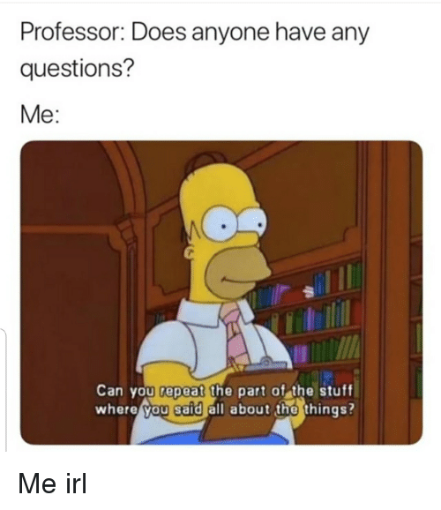
PITANJA? KOMENTARI?

Slide 36
Popis korištene literature:
Bognar, B. (2015). Čovjek i odgoj. Metodički ogledi, 22 (2), 9-37. https://doi.org/10.21464/mo42.222.937
Gruden, Z. (1994). Psihoterapijska pedagogija. Zagreb: Medicinska naklada.
Jukić V., Pisk Z., ur. (2008). Psihoterapija : škole i psihoterapijski pravci u Hrvatskoj danas. Zagreb: Medicinska naklada.
Kozarić-Kovačić D., Frančišković T., ur. (2014). Psihoterapijski pravci. Zagreb: Medicinska naklada.
Thomas, G. (2015). Kratak uvod u pedagogiju.Zagreb: Educa.
Žitinski, M. (2006). Obrazovanje je moralni pojam. Naše more, 53 (3-4), 140-147. Preuzeto s https://hrcak.srce.hr/8100
https://www.savez-spuh.hr/spuh/psihoterapija-nije-tabu-brosura/
https://www.zakon.hr/z/1045/Zakon-o-djelatnosti-psihoterapije

Slide 37
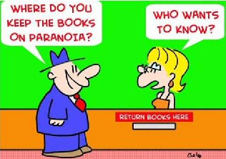
JOŠ NEKE INTERESANTNE KNJIGE :D
Frankl, V. E. (2010). Čovjekovo traganje za smislom. Zagreb: Planetopija.
Harris, T. A. (2016). Ja sam O.K., ti si O.K. Zagreb: Mozaik knjiga.
Noè, S. (2016). Zabranjeno kukanje. Zagreb: Verbum.
Bucay, J. (2019). Klasične priče da se bolje spoznaš. Zagreb: Fraktura.
Juul, J. (2012). No!: The Art of Saying No! with a Clear Conscience. UK: AuthorHouse.

